Slide 1














zootopia
65314669 วิชญาดา เคหฐาน

Slide 2
DataDictionary
ลำดับ | ชื่อ Attribute | ชนิดข้อมูล | Constraint | ตัวอย่าง value
1 | keyID | int | Primary Key | 1
2 | title | String | - | moodeng
3 | age | int | - | 5
4 | date | DateTime | - | 10 Oct 2024 10:17:35
5 | species | String | - | hippopotamus
6 | health | String | - | very good
7 | habitat | String | - | rivers, lakes, and wetlands in Africa

Slide 3
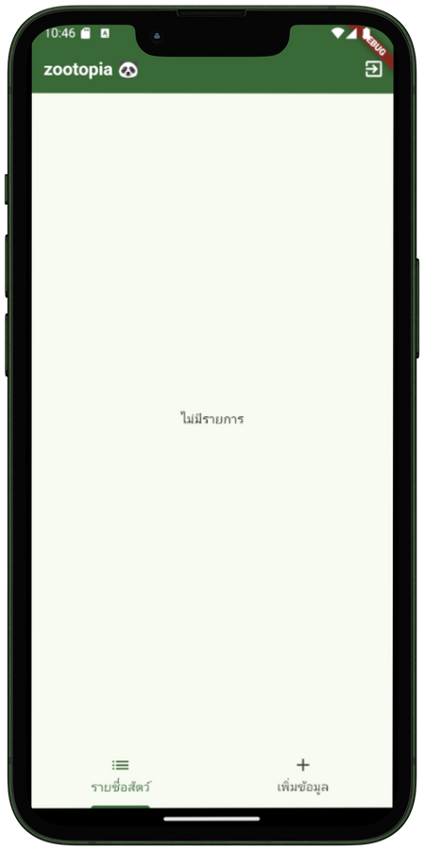
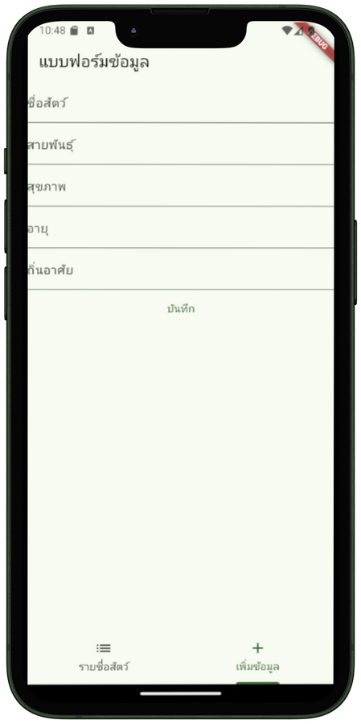
How to use
01
02
เมื่อเปิด Application ขึ้นมาจะมีหน้าตาของแอพ
หลังจากที่กดเพิ่มข้อมูลจะมีแบบฟอร์มให้กรอก โดยมีให้กรอกทั้งหมด 5 หัวข้อ คือ ชื่อสัตว์, สายพันธุ์, สุขภาพ, อายุ แต่ถิ่นอาศัยจะไม่สามารถกรอกได้

Slide 4
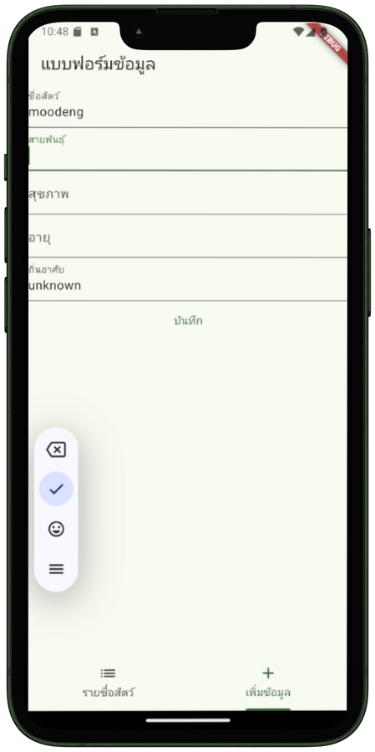
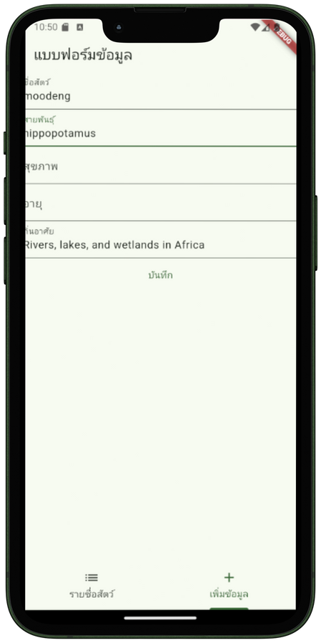
How to use
03
04
เมื่อกรอกชื่อสัตว์เรียบร้อยแล้ว หลังจากที่กดฟิลด์ของสายพันธุ์ ฟิลด์ของถิ่นอาศัยจะขึ้นว่า unknown อัตโนมัติ
หลังจากที่กรอกสายพันธุ์แล้ว ถิ่นอาศัยจะขึ้นมาอัตโนมัติ ตามชื่อของสายพันธุ์

Slide 5
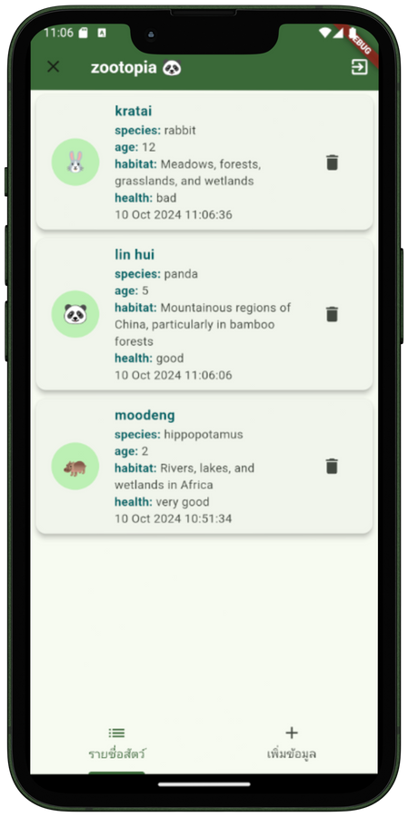
How to use
05
เมื่อกรอกข้อมูลครบแล้วในหน้า HOME จะมีข้อมูลทั้งหมดที่กรอกไปก่อนหน้านี้ และมีวัน เวลาที่กรอกด้วย ส่วนด้านหน้าจะมีอิโมจิตามชื่อสายพันธุ์ที่กรอกไป

Slide 6
Thank you very much!

